Slide 1
背诵要点
1、新文化运动兴起的根本原因和标志？前期主要内容？应如何进行评价？
2、十月革命一声炮响给中国送来了马克思主义，中国第一个举起社会主义大旗的人是？其在五四前后分别发表了哪些文章来宣传马克思主义？其中第一篇系统介绍马克思主义的文章是？
3、哪一历史事件后，马克思主义成为社会思潮的主流？除了写文章这一方式外，五四后还有哪些方式传播马克思主义？
4、马克思主义在中国的广泛传播有何影响？

Slide 2
思考
1、19世纪（三民主义产生前），近代中国先后出现过哪些救国方案？
2、20世纪以来中国产生了哪些重要的思想理论成果？
3、三民主义是在怎样的背景下提出的？提出时间？基本内容有哪些？指导了中国的哪一次革命？

Slide 3
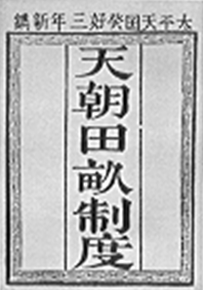
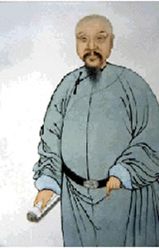
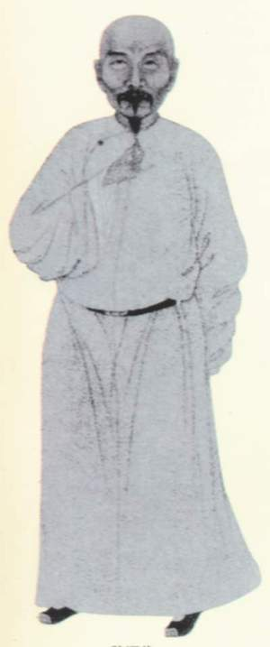
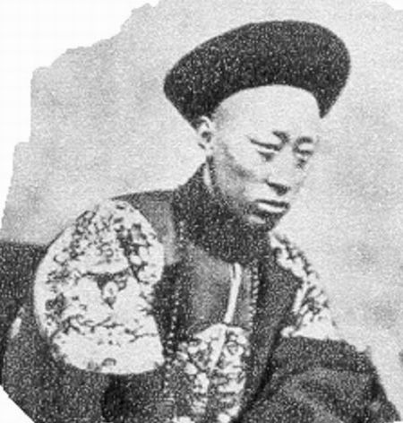
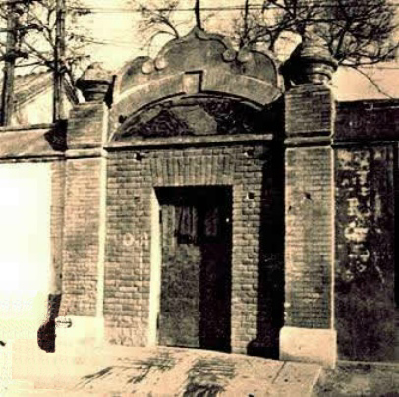
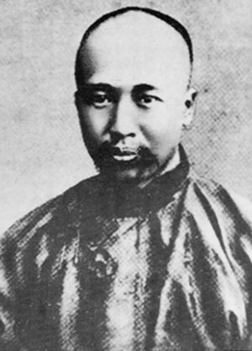
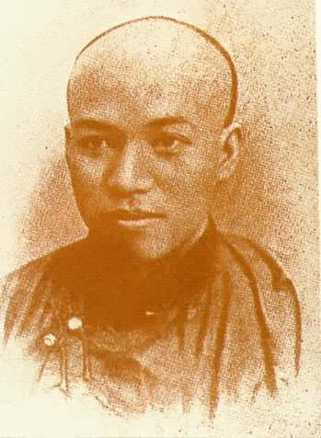
知识回顾
19世纪的中国（三民主义产生之前）有哪些救国方案？

Slide 4
20世纪以来中国重大思想理论成果
三次历史巨变
三位伟人
三个理论成果
辛亥革命和
中华民国成立
孙中山
三民主义
新中国成立和社会主义制度建立
毛泽东
毛泽东思想
改革开放和社会主义现代化建设
邓小平
邓小平理论

Slide 5
三民主义

Slide 6
一个人物
两大理论
两个转变
三民主义：背景 内容 评价
新三民主义：背景 内容 评价
改良
革命
旧三民主义
新三民主义

Slide 7
2016年江苏高考考试说明
三民主义和新三民主义的基本内容及其历史作用

Slide 8
连一连
1、内容
民族主义
创立民国
是什么？
民权主义
平均地权
驱除鞑虏
恢复中华
民生主义

Slide 9
材料一 今者由平民革命，以建国民政府，凡为国民皆平等以有参政权。
推翻封建帝制，建立资产阶级共和国
民族
主义
A
材料二 文明之福祉，国民平等以享之。当改良社会经济组织，核定天下地价。
解决以土地为中心的财富重新分配问题，平均地权。
民权
主义
B
材料三 满洲政府穷凶极恶,今已贯盈。义师所指,覆彼政府,还我主权。
用革命手段推翻清朝封建统治
民生
主义
C

Slide 10
夺取政权
用革命手段推翻清朝封建统治。
驱除鞑虏
恢复中华
民族
主义
前提
建立政权
推翻封建帝 制，建立资产阶级共和国。
民权
主义
创立民国
核心
巩固政权
解决以土地为中心的财富重新分配问题，平均地权。
民生
主义
平均地权
补充
发展

Slide 11
3、评价
材料一：所有国民军对外之行动，宣言如下：一、所有中国前此与各国缔结之条约，皆继续有效。二、……
——《中国同盟会对外宣言》
表达了资产阶级的利益和要求，反映了中国人民实现民族独立和民主权利的愿望。
进
步
性
资产阶级民主革命纲领
材料二：其现在之地价，仍属原主所有。革命后社会改良进步之增价，则归于国家，为国民所共享。
缺乏明确的反帝的纲领
局
限
性
没有彻底废除封建土地所有制
这两则材料说明了什么？

Slide 12
三民主义提出以后，有哪些实践？
实践
1911年辛亥革命，推翻封建帝制。
1911
1912年建立了中华民国并制定了《中华民国临时约法》。
1912
1913--1922
维护民主共和的斗争
(二次革命、护国运动、护法运动)
结果
都以失败而告终。

Slide 13
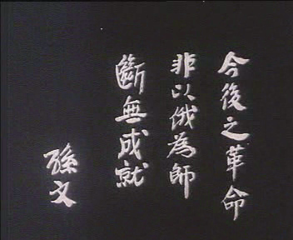
中华民国就像我的孩子，他现在有淹死的危险。……我向英国和美国求救，他们只顾着站在岸上嘲笑我。这时候，漂来了苏俄这根稻草。因为要淹死了，我决定抓住它。
——1922年孙中山谈话录
从材料看:20世纪20年代前后，孙中山的思想认识有何变化?
以欧美为师
以俄为师

Slide 14
旧三民主义与新三民主义内容比较
 | 旧三民主义 | 新三民主义 | 新发展
民族主义 | 反对民族压迫，反对满洲贵族的统治。
民权主义 | 推翻君主专制政体，建立国民政府，国民一律平等。
民生主义 | 平均地权。
对外:反对帝国主义侵略,中国民族自求解放;对内:中国境内各民族一律平等。
明确“反帝”，民族平等
民权为一般平民所共有，凡真正反对帝国主义和封建军阀之个人及团体，均得享有一切自由及权利。
强调民权为一般平民共有
平均地权,节制资本,实行“耕者有其田”。
①节制资本
②扶助农工

Slide 15
新 三 民 主 义
三 大 政 策
民族
联俄
反帝国主义侵略
民权
民权为平民所有
建立各阶级联盟
联共
扶助农工
民生
节制资本
平均地权
耕者有其田

Slide 16
新三民主义或真三民主义，是联俄、联共、扶助农工三大政策的三民主义。
——毛泽东
新三民主义和三大政策之间是怎样的关系？
新三民主义
三大政策
1、__________蕴含____________。
革命纲领
（2）新三民主义是__________，三大政策是实现新三民主义革命纲领的__________。
方法与手段
请把“新三民主义”、“三大政策”、“革命纲领”、 “方法与手段”分别填入上列空格中。

Slide 17
比较新三民主义与中共革命纲领
成为国共两党党合作的政治基础，推动了国民革命运动的发展。
请把“反帝反封建”、“共产主义”、“资产阶级共和国”分别填入A、B、C三个区中
中共民主革命纲领
新三民
主义
反
帝
反
封
建
A
C
B
资产阶级
共和国
共产主义

Slide 18
时代呼唤革
命的理论
国民革命运动
三民主义
失败
资产阶级
民主革命
新三民主义

Slide 19
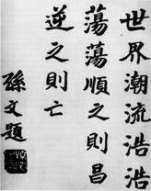
大显身手
B
1、 孙中山先生说：“世界潮流，浩浩荡荡，
顺之则昌，逆之则亡。”
他顺应的“世界潮流”是：
A．民族主义 B．政治民主化
C．社会主义 D．经济全球化
D
2、孙中山先生阐述的新三民主义含有一定的富民思想，主要表现在
A．民权为一般平民所共有
B．反对民族压迫，发展资本主义
C．限制小私有者
D．平均地权，节制资本

Slide 20
3、孙中山先生从青年时代就关心植树造林，大力提倡“植树以收利，蓄木以为薪”。这一理想贯彻于他一生的言行中。在他逝世后，人们秉承他的遗志，拟订每年3月12日（孙中山逝世日）为植树节，一改过去以清明节为植树节的制度。孙中山关心植树造林主要体现了
A．民本思想 B．民族主义思想
C．民权主义思想 D．民生主义思想
D
D
4、孙中山在遗嘱中说：“积四十年之经验，深知欲达到此目的，必须唤起民众及联合世界上平等待我之民族，共同奋斗。’’这个遗嘱的原则与孙中山以下哪一主张一致
A．兴中会纲领 B．同盟会纲领
C．新三民主义 D．三大政策

